Slide 1


CHÀO MỪNG THẦY CÔ VÀ CÁC BẠN ĐẾN VỚI
BÀI BÁO CÁO KẾT THÚC MÔN
Học phần:
“ Công nghệ phần mềm”
Đề tài: “TÌM HIỂU VỀ NODE JS VÀ XÂY DỰNG WEBSITE NHÀ HÀNG ẨM THỰC PHƯƠNG NAM TRÀ VINH”
Giảng viên hướng dẫn: T.s Nguyễn bảo Ân
Họ tên: Nguyễn Huỳnh Kỹ Thuật
MSSV: 110122175
Họ tên: Nguyễn Nhật Trường
MSSV: 110122197
Họ tên: Hứa Thị Thảo Vy
MSSV: 110122211
Lớp: DA22TTC

Slide 2


Nội Dung Báo Cáo
Tóm tắt đồ án môn học.
Chương 1: Mở đầu
Chương 2: Phân tích yêu cầu
Chương 3: Thiết kế hệ thống
Chương 4: Triển khai và công nghjee sử dụng
Chương 5: Quản lý dự án
Chương 6: Kiểm thử
Chương 7: Đánh giá và kết luận
Chương 8: Phụ lục
Tài liệu tham khảo.

Slide 3

Tóm Tắt Đồ Án Môn Học
- Đồ án “Tìm hiểu về Node.js và xây dựng website nhà hàng Ẩm Thực Phương Nam Trà Vinh” nhằm nghiên cứu nền tảng backend hiện đại Node.js và áp dụng vào xây dựng website quản lý nhà hàng. Nhóm đã tìm hiểu về Node.js, Express.js và cách kết nối MySQL để xây dựng hệ thống xử lý hiệu quả. Website có các chức năng: hiển thị thực đơn, đặt bàn, đặt món, quản lý hóa đơn và món ăn từ giao diện admin. Giao diện thân thiện, responsive, sử dụng HTML, CSS (hoặc Tailwind CSS). Đồ án giúp sinh viên rèn kỹ năng lập trình web, thiết kế hệ thống và là bước đệm cho các dự án lớn hơn.

Slide 4

CHƯƠNG 1: Mở Đầu
Tên dự án: Website Nhà hàng Ẩm thực Phương Nam Trà Vinh.
Bối cảnh: Trong xu thế chuyển đổi số của cách mạng công nghiệp 4.0, việc số hóa hoạt động kinh doanh F&B trở nên cấp thiết. Website là công cụ quan trọng để nhà hàng quảng bá thương hiệu, tiếp cận khách hàng, tối ưu quy trình vận hành. Dự án được thực hiện nhằm giúp nhà hàng “Ẩm thực Phương Nam” tại Trà Vinh sở hữu một nền tảng trực tuyến chuyên nghiệp.

Slide 5
CHƯƠNG 1: Mở Đầu
Mục tiêu dự án:
Nghiệp vụ:
Nâng cao hình ảnh thương hiệu qua website hiện đại.
Tăng hiệu quả kinh doanh nhờ tính năng đặt bàn trực tuyến.
Tối ưu quản lý qua giao diện quản trị thân thiện.
Mở rộng tiếp cận khách hàng thông qua môi trường số.
Kỹ thuật:
Nghiên cứu và áp dụng Node.js, Express.js, MySQL.
Xây dựng hệ thống RESTful API.
Triển khai CI/CD với Docker, GitHub Actions.
Áp dụng quy trình phát triển phần mềm bài bản.

Slide 6

CHƯƠNG 1: Mở Đầu
Lý do chọn đề tài:
Đề tài mang tính thực tiễn cao, vừa tầm sinh viên, đồng thời giúp rèn luyện kỹ năng backend, frontend và DevOps – mô phỏng toàn diện quá trình phát triển phần mềm thực tế.

Slide 7
CHƯƠNG 1: Mở Đầu
Phạm vi dự án
Trong phạm vi:
Chức năng: xem thực đơn, đặt bàn (user); quản lý thực đơn, danh mục, đặt bàn (admin).
Triển khai trên máy chủ ảo dùng Docker.
Thiết lập CI/CD cơ bản.
Ngoài phạm vi:
Tài khoản khách hàng.
Đặt món, giao hàng online.
Cổng thanh toán & đánh giá người dùng.

Slide 8
CHƯƠNG 2. PHÂN TÍCH YÊU CẦU
2.1. Giới thiệu
Phân tích yêu cầu là bước nền tảng giúp xác định chính xác nhu cầu người dùng và định hướng thiết kế hệ thống. Dự án tập trung làm rõ yêu cầu chức năng (hệ thống làm gì) và phi chức năng (hệ thống như thế nào).
2.2. Khách hàng & Quản lý/Nhân viên:
Khách hàng:
Tìm kiếm thông tin, xem thực đơn, đặt bàn trực tuyến, theo dõi khuyến mãi.
Quản lý/Nhân viên:
Cập nhật thực đơn, xử lý đặt bàn, quản lý danh mục qua admin panel dễ dùng.
2.2.1. Đặc tả nhu cầu (User Stories tiêu biểu):
Đặt bàn nhanh chóng, không cần gọi điện.
Khám phá thực đơn dễ dàng với hình ảnh minh họa.
Admin thao tác CRUD món ăn & đặt bàn mà không cần biết lập trình.
Website phản hồi mượt, bảo mật tốt, giao diện đẹp.

Slide 9
CHƯƠNG 2.PHÂN TÍCH YÊU CẦU
2.3. Tính cần thiết của Microservices & Cloud
Scalability: dễ mở rộng khi tải cao.
High Availability: đảm bảo luôn hoạt động ổn định.
Modular: dễ bảo trì, nâng cấp từng phần.
CI/CD hiện đại: Docker + GitHub Actions giúp triển khai nhanh, tự động.
Tương lai mở rộng: dễ tích hợp AI, chatbot, mobile app,…

Slide 10
CHƯƠNG 2.PHÂN TÍCH YÊU CẦU
Yêu cầu chức năng
Cho khách hàng:
Trang chủ: Banner nổi bật, giới thiệu, món ăn tiêu biểu, khuyến mãi, nút CTA.
Thực đơn: Phân loại món ăn, lọc danh mục, tìm kiếm, xem chi tiết món.
Đặt bàn: Form trực tuyến, kiểm tra dữ liệu đầu vào, phản hồi xác nhận.
Liên hệ: Địa chỉ, giờ mở cửa, Google Maps tương tác.
Cho quản trị viên:
Quản lý thực đơn (CRUD): Thêm, sửa, xóa món ăn.
Quản lý danh mục (CRUD): Tạo và chỉnh sửa danh mục món.
Quản lý đặt bàn: Theo dõi, thay đổi trạng thái yêu cầu đặt bàn, lọc theo ngày/trạng thái.

Slide 11
CHƯƠNG 2.PHÂN TÍCH YÊU CẦU
Yêu cầu phi chức chức năng
1. Hiệu năng (Performance)
Hệ thống phải phản hồi nhanh chóng (<1 giây với các thao tác cơ bản như đặt bàn, xem thực đơn).
Website hoạt động ổn định kể cả khi có lượng truy cập cao vào giờ cao điểm.
2. Tính tương thích thiết bị (Responsive Design)
Giao diện phải hiển thị tốt trên mọi thiết bị: PC, tablet, điện thoại.
Các thành phần (form, ảnh, nút) phải tự động co giãn theo màn hình.
3. Bảo mật (Security)
Giao tiếp qua HTTPS để bảo vệ dữ liệu người dùng.
Dữ liệu người dùng như số điện thoại, thông tin đặt bàn phải được bảo vệ an toàn.
Xác thực người quản trị bằng JWT hoặc session token.
4. Khả năng mở rộng (Scalability)
Hệ thống được thiết kế để dễ dàng mở rộng (thêm chức năng như đặt món, thanh toán online, đăng nhập người dùng).
Cấu trúc cơ sở dữ liệu và mã nguồn đảm bảo không bị “đóng khung”.
5. Dễ bảo trì & nâng cấp (Maintainability)
Mã nguồn được tổ chức rõ ràng theo chuẩn MVC (Model-View-Controller).
Các chức năng được tách biệt (theo hướng modular/microservices), giúp dễ bảo trì.
6. Tự động triển khai & kiểm thử (CI/CD)
Áp dụng GitHub Actions để tự động kiểm tra code, triển khai lên server qua Docker.
Đảm bảo quá trình cập nhật không gây gián đoạn dịch vụ.

Slide 12
CHƯƠNG 3. THIẾT KẾ HỆ THỐNG
3.1. Giới thiệu & Nguyên tắc thiết kế
Mục tiêu: Biến yêu cầu nghiệp vụ thành cấu trúc kỹ thuật logic, dễ mở rộng.
Nguyên tắc chính:
SoC: Tách biệt từng tầng – giao diện, nghiệp vụ, dữ liệu.
Modularity: Thiết kế module riêng biệt, dễ tái sử dụng.
KISS: Đơn giản, tránh phức tạp hóa.
DRY: Tránh lặp lại logic/mã.
3.2. Kiến trúc hệ thống – các phần chính
3.3. Định hướng Kiến trúc
Hiện tại: Monolithic – tất cả backend gom trong một app Node.js.
Tương lai: Đã module hóa → dễ chuyển sang Microservices khi cần mở rộng.
Thành phần | Chức năng
Frontend | Hiển thị giao diện; gửi dữ liệu người dùng đến Backend
API Server | Xử lý logic nghiệp vụ; xây dựng bằng Node.js + Express
Database | Lưu trữ dữ liệu có cấu trúc; sử dụng MySQL
Triển khai | Docker hóa toàn hệ thống; CI/CD với GitHub Actions
3.5. Kiến trúc phân lớp Backend
HTTP Request ↓ [Routes & Middleware] ↓ [Controller Layer] ↓ [Service Layer] ↓ [Data Access Layer] ↓ MySQL Database
3.4. Kiến trúc tổng thể
Client: SPA – mượt mà, nhanh, trải nghiệm giống mobile app.
Server: API đơn khối, logic tập trung, dễ quản lý.
Database: MySQL – dữ liệu quan hệ rõ ràng, đảm bảo toàn vẹn.
Tích hợp AI: Dùng Google Gemini API để tăng trải nghiệm thông minh.

Slide 13
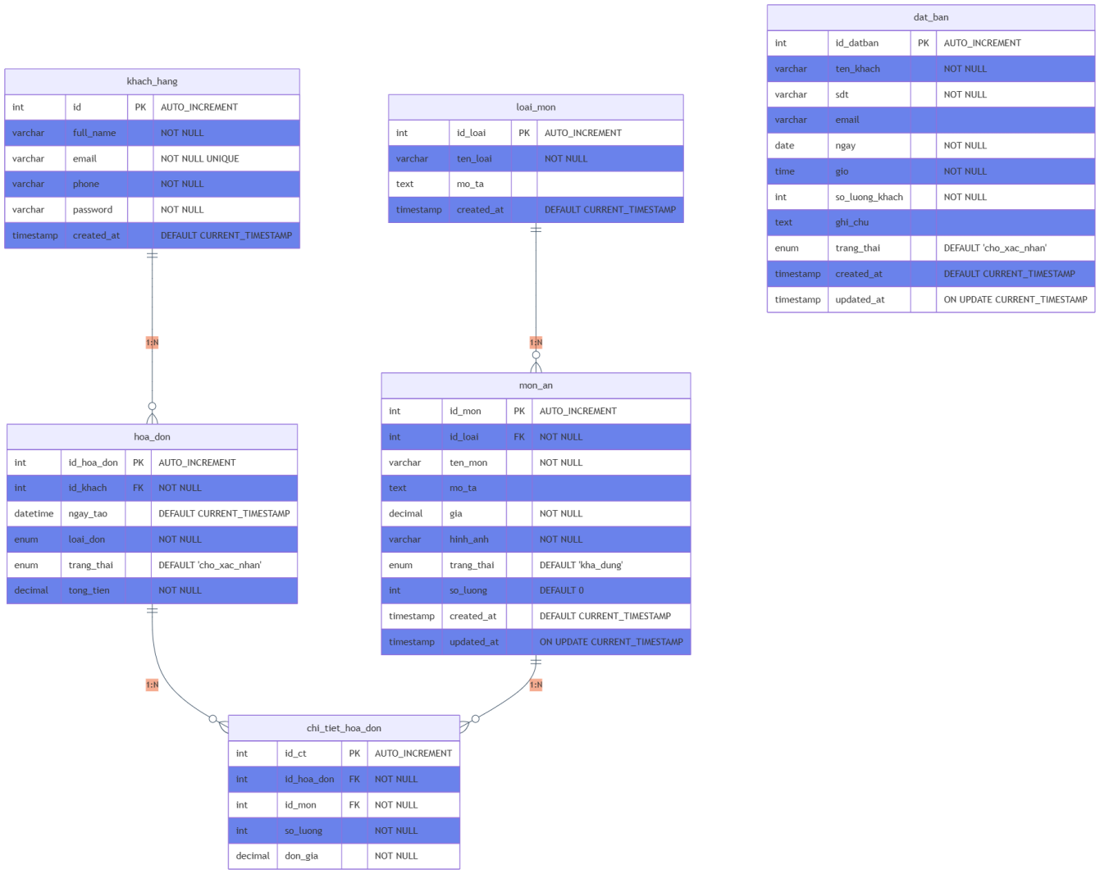
CHƯƠNG 3. THIẾT KẾ HỆ THỐNG

Slide 14
CHƯƠNG 3.THIẾT KẾ HỆ THỐNG
3.7. Thiết kế API
Vai trò API: Trung gian giữa frontend và backend.
Quy tắc rõ ràng:
RESTful (GET, POST, PUT, DELETE)
Status Code rõ nghĩa: 200, 201, 400, 404, 500...
Các nhóm API:
/api/mon-an, /api/loai-mon: Quản lý thực đơn
/api/auth: Đăng ký / đăng nhập
/api/dat-ban: Đặt bàn
/api/gemini: AI đưa gợi ý món ăn

Slide 15
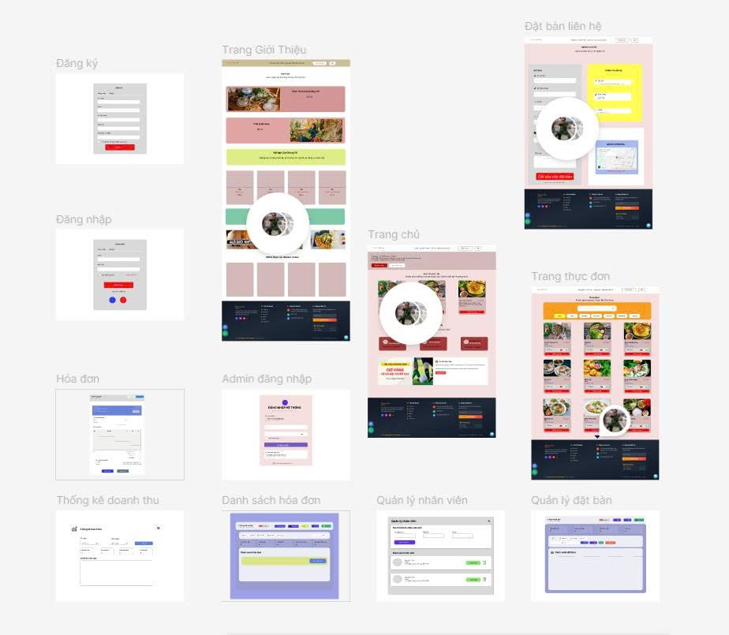
CHƯƠNG 3.THIẾT KẾ HỆ THỐNG
3.8. Thiết kế Giao diện (UI/UX)

Slide 16
CHƯƠNG 4.Triển khai và công nghệ sử dụng
4.1. Công nghệ sử dụng
Hệ thống được phát triển dựa trên các công nghệ hiện đại – phổ biến – dễ mở rộng:
4.2. Quy trình CI/CD với GitHub Actions
"Push là chạy, commit là deploy – Dev hiện đại là thế!"
CI – Kiểm tra liên tục
Tự động kiểm tra syntax, format code khi có thay đổi.
CD – Triển khai liên tục
Build Docker image tự động sau mỗi lần push lên nhánh main.
(Nếu có) chạy test bằng Jest.
Deploy lên cloud bằng container.
Thành phần | Công nghệ | Vai trò chính
Backend | Node.js + Express.js | Xây dựng API RESTful, xử lý logic nghiệp vụ
Database | MySQL | Lưu trữ dữ liệu quan hệ (món ăn, hóa đơn, khách hàng...)
Frontend | HTML5 + CSS3 + TailwindCSS | Thiết kế giao diện responsive, thân thiện người dùng
Quản lý mã nguồn | GitHub | Quản lý version code, phân nhánh, pull request
CI/CD | GitHub Actions | Tự động hóa kiểm thử, build và triển khai
Triển khai | Docker + Railway/Render/VPS | Container hóa ứng dụng, dễ triển khai trên cloud

Slide 17
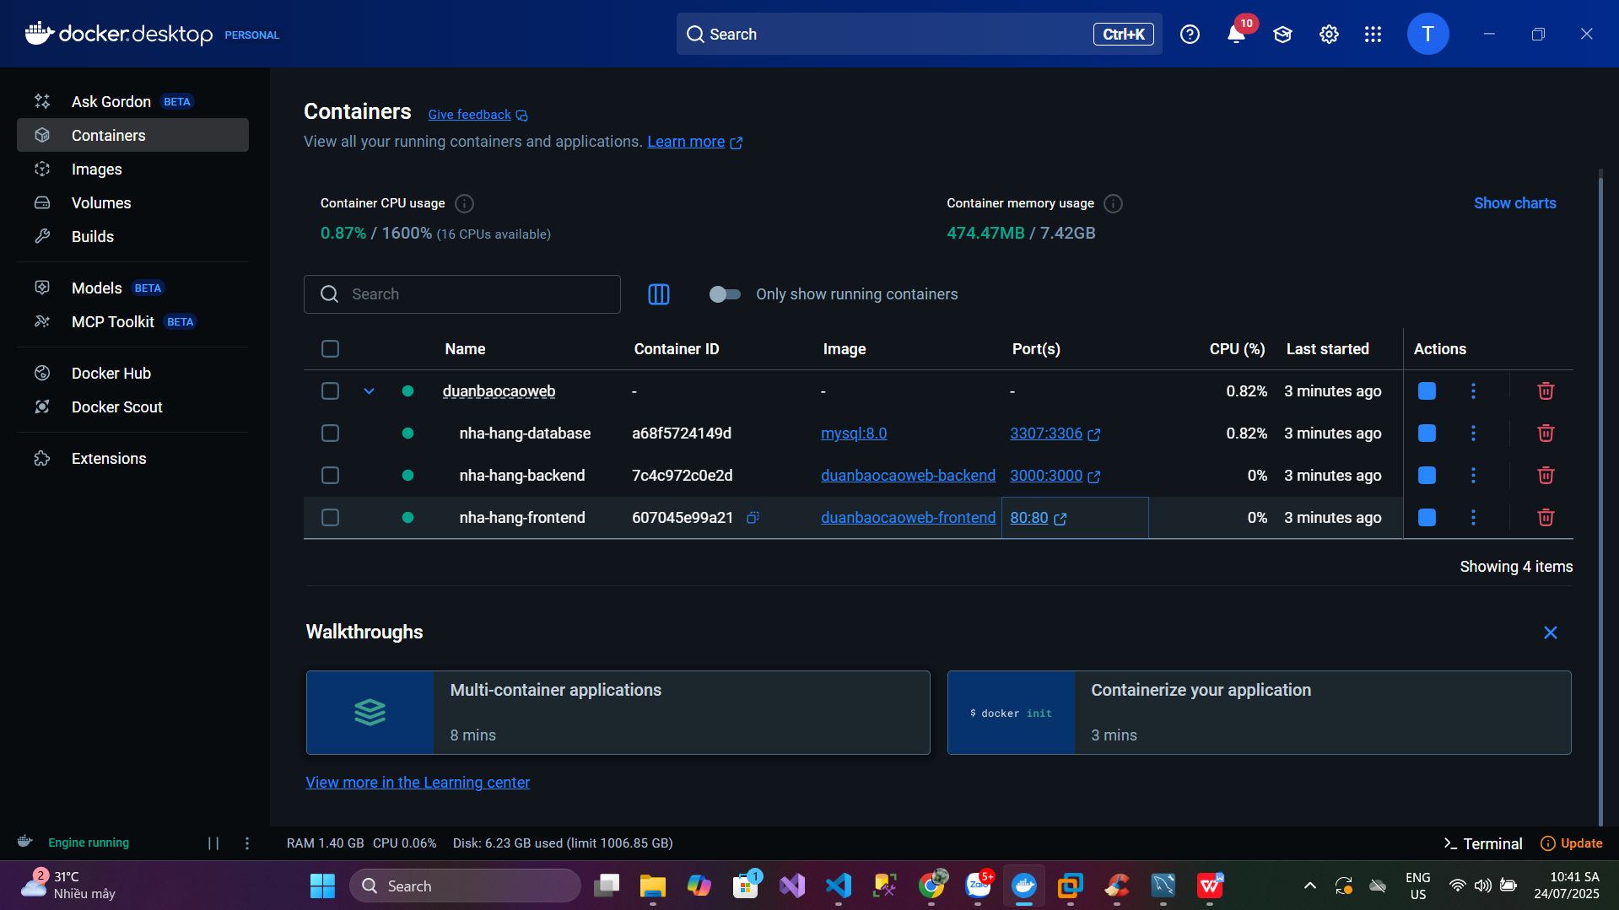
CHƯƠNG 4. Triển khai và công nghệ sử dụng
Kết quả chạy Docker

Slide 18
CHƯƠNG 5. Quản lý dự án
Sprint | Tuần | Mục tiêu Sprint | Nội dung chính
Sprint 1 | Tuần 1 | Làm quen Node.js & môi trường phát triển | - Cài đặt Node.js, npm- Tạo server đầu tiên- In “Hello Server” ra trình duyệt
Sprint 2 | Tuần 2 | Làm chủ Express – Xây dựng routing & middleware | - Cài đặt Express- Tạo routes GET/POST- Middleware xử lý request, response
Sprint 3 | Tuần 3 | Thiết kế cấu trúc dự án & tổ chức code MVC | - Phân tách: routes / controllers / models- Cấu trúc rõ ràng, dễ bảo trì
Sprint 4 | Tuần 4 | Kết nối cơ sở dữ liệu & tạo bảng món ăn / khách hàng | - Thiết lập MySQL- Tạo bảng món ăn, khách, đặt bàn- Kết nối DB từ Node.js
Sprint 5 | Tuần 5 | Xây dựng API CRUD món ăn (menu) | -TạoAPI GET/POST/PUT/DELETE- Xử lý dữ liệu món ăn- Kiểm tra với Postman
Sprint 6 | Tuần 6 | Xây dựng API CRUD đặt bàn & thông tin khách hàng | - Tạo API đặt bàn- Validate input- Lưu thông tin khách hàng
Sprint 7 | Tuần 7 | Thiết kế giao diện tĩnh: menu, đặt bàn, giới thiệu | - Sử dụng HTML/CSS hoặc Tailwind- Trang chủ, trang menu, form đặt bàn
Sprint 8 | Tuần 8 | Kết nối front-end ↔ back-end (API) | - Gọi API hiển thị danh sách món- Submit form đặt bàn- Thông báo sau khi đặt thành công
Sprint 9 | Tuần 9 | Tối ưu trải nghiệm người dùng (UI/UX) + responsive | - Responsive cho mobile/PC- Căn lề, màu sắc, font chữ- Hover, trạng thái, hiệu ứng nhẹ nhàng
Sprint 10 | Tuần 10 | Kiểm thử hệ thống, sửa lỗi & triển khai lên cloud/docker | - Test toàn bộ API- Sửa bug- Viết Dockerfile- Deploy, tạo README

Slide 19
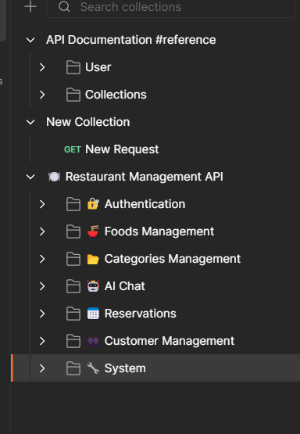
CHƯƠNG 6.Kiểm thử

Slide 20
CHƯƠNG 7. Đánh giá và kết luận
Khó khăn gặp phải:
Ban đầu chưa quen Node.js/Express nên thiết kế API còn lúng túng.
Quản lý cơ sở dữ liệu phức tạp do liên kết nhiều bảng.
Docker gây khó khăn vì chưa quen cấu hình và câu lệnh.
Làm việc nhóm gặp trở ngại do lệch múi giờ, thời gian biểu không đồng bộ.
Bài học rút ra:
Hiểu rõ mô hình MVC và cách tổ chức backend chuyên nghiệp.
Biết cách triển khai theo mô hình Agile và CI/CD thực tế.
Rèn kỹ năng làm việc nhóm, sử dụng Jira, GitHub.
Biết đóng gói dự án bằng Docker giúp dễ triển khai.

Slide 21
CHƯƠNG 7. Đánh giá và kết luận
Đề xuất cải tiến:
Chuyển hệ thống sang microservices để dễ mở rộng.
Tích hợp thanh toán điện tử (VNPay, Momo).
Phát triển app mobile bằng Flutter sử dụng API hiện tại.

Slide 22
TÀI LIỆU THAM KHẢO
Node.js Documentation. (n.d.). Node.js official docs. Truy cập tại: https://nodejs.org/en/docs
Express.js Guide. (n.d.). Express.js documentation. Truy cập tại: https://expressjs.com/
MySQL Documentation. (n.d.). MySQL Reference Manual. Truy cập tại: https://dev.mysql.com/doc/
Docker Docs. (n.d.). Docker Documentation. Truy cập tại: https://docs.docker.com/

Slide 23
CẢM ƠN THẦY CÔ VÀ
CÁC BẠN ĐÃ LẮNG NGHE BÀI THUYẾT TRÌNH CỦA NHÓM CHÚNG TÔI, XIN KÍNH CHÚC THẦY CÔ VÀ TẤT CẢ
MỌI NGƯỜI CÓ NGÀY
LÀM VIỆC VUI VẺ, HẠNH PHÚC BÊN
GIA ĐÌNH.

